Slide 1


Hoạt động 1:
Tìm hiểu về dân số

Slide 2
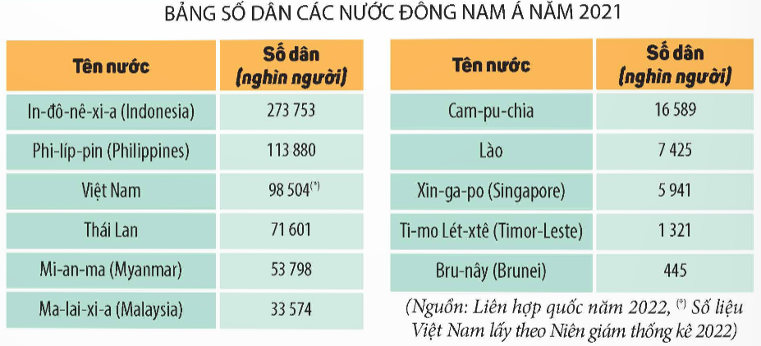
Đọc thông tin và bảng số dân các nước Đông Nam Á năm 2021, em hãy:
- Cho biết số dân của nước ta năm 2021.
- So sánh số dân nước ta với các nước trong khu vực Đông Nam Á.

Slide 3
Dân số Việt Nam năm 2021 là 98 504 nghìn người (98,5 triệu người).
Dân số nước ta năm 2021 ít hơn 2 quốc gia Indonesia và Philippines.
Dân số nước ta năm 2021 nhiều hơn so với Thái lan, Myanmar, Malaysia, Cam-pu-chia, Lào, Singapore, Timor-Leste, Brunei.

Slide 4
Nước nào có số dân đông nhất Đông Nam Á?
Nước ta có dân số đứng thứ mấy Đông Nam Á?
Dân số nước ta đứng thứ 3 trong khu vực Đông Nam Á.

Slide 5

Hoạt động 2:
Tìm hiểu về gia tăng dân số

Slide 6
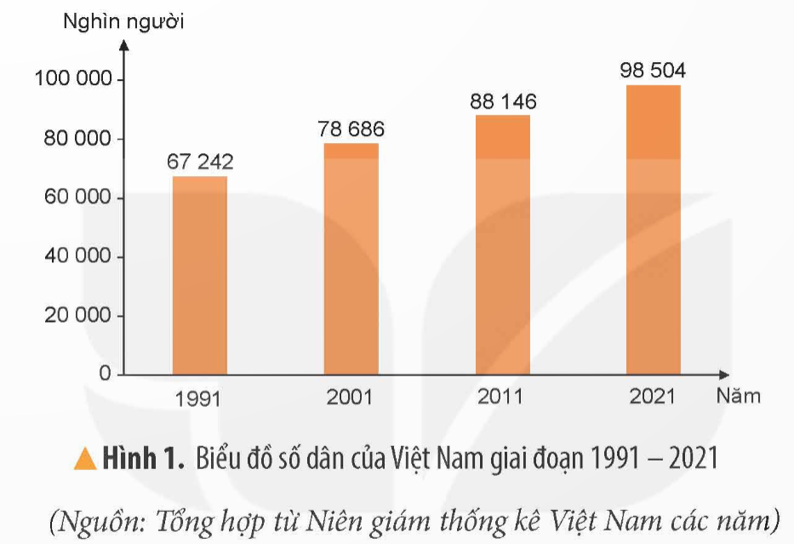
Đọc thông tin và quan sát hình 1, em hãy:
- Cho biết số dân của nước ta năm 2021 tăng bao nhiêu nghìn người so với năm 1991.
- Nêu một số ảnh hưởng của gia tăng dân số ở nước ta.

Slide 7
Cách nhận xét biểu đồ để rút ra kết luận về sự gia tăng dân số ở Việt Nam:
+ Quan sát các cột thể hiện số dân có chiều hướng cao lên liên tục hay thấp đi.
+ Dựa vào con số ở trên cột để tính được số lượng tăng lên từ năm 1991-2021 (30 năm).
+ Tính trung bình mỗi năm tăng lên bao nhiêu nghìn người.

Slide 8
Dân số Việt Nam giai đoạn 1991 – 2021 tăng lên liên tục.
Từ năm 1991 – 2021 (30 năm) dân số Việt Nam tăng thêm 31 262 nghìn người.
Trung bình mỗi năm dân số Việt Nam tăng khoảng 1 triệu người.
Dân số nước ta tăng khá nhanh. Trong thời gian gần đây, tốc độ gia tăng dân số có xu hướng giảm.

Slide 9

Dân số đông và tăng lên hằng năm tạo cho nước ta nguồn lao động dồi dào, thị trường tiêu thụ rộng lớn.
Tuy nhiên, dân số đông cũng gây ra một số khó khăn trong giải quyết việc làm, nhà ở, y tế, giáo dục...
Đồng thời dẫn đến nguy cơ suy thoái tài nguyên thiên nhiên và ô nhiễm môi trường.

Slide 10



